Slide 1



TOÁN
TOÁN
Biểu đồ

Slide 2
Yêu cầu cần đạt
1. Kiến thức
- Bước đầu làm quen với biểu đồ tranh.
2. Kĩ năng
- HS bước đầu biết đọc thông tin trên biểu đồ tranh.
3. Phẩm chất
- Học tập tích cực, làm việc cẩn thận
4. Góp phần phát triền các NL:
- NL tự học, NL sáng tạo, NL giải quyết vấn đề

Slide 3
Khám phá

Slide 4

CÁC CON CỦA NĂM GIA ĐÌNH
Gia đình cô Mai
Biểu đồ cho biết
điều gì?
Gia đình cô Lan
Gia đình cô Hồng
Gia đình cô Đào
Gia đình cô Cúc

Slide 5
CÁC CON CỦA NĂM GIA ĐÌNH
Gia đình cô Mai
Biểu đồ có 2 cột:
Biểu đồ có mấy cột? Mỗi cột nói lên
điều gì?
Gia đình cô Lan
- Cột bên trái ghi tên các gia đình.
- Cột bên phải cho biết số con, số con trai, số con gái của mỗi gia đình
Gia đình cô Hồng
Gia đình cô Đào
Gia đình cô Cúc

Slide 6
CÁC CON CỦA NĂM GIA ĐÌNH
Biểu đồ có 5 dòng:
Gia đình cô Mai
Biểu đồ có mấy dòng? Mỗi dòng nói lên
điều gì?
Mỗi dòng cho biết: tên của 5 gia đình, số con, số con trai, số con gái của mỗi gia đình đó
Gia đình cô Lan
Gia đình cô Hồng
Gia đình cô Đào
Gia đình cô Cúc

Slide 7
CÁC CON CỦA NĂM GIA ĐÌNH
Gia đình cô Mai có 2 người con gái
Gia đình cô Mai
Gia đình cô Lan có 1 người con trai
Gia đình cô Lan
Gia đình cô Hồng có 1 người con trai và
1 người con gái
Gia đình cô Hồng
Gia đình cô Đào có
1 người con gái
Gia đình cô Đào
Gia đình cô Cúc có
2 người con trai
Gia đình cô Cúc

Slide 8
Luyện tập

Slide 9
BÀI 1
Biểu đồ sau đây nói về các môn thể thao khối lớp Bốn tham gia.
Nhìn vào biểu đồ và hãy trả lời các câu hỏi.

Slide 10
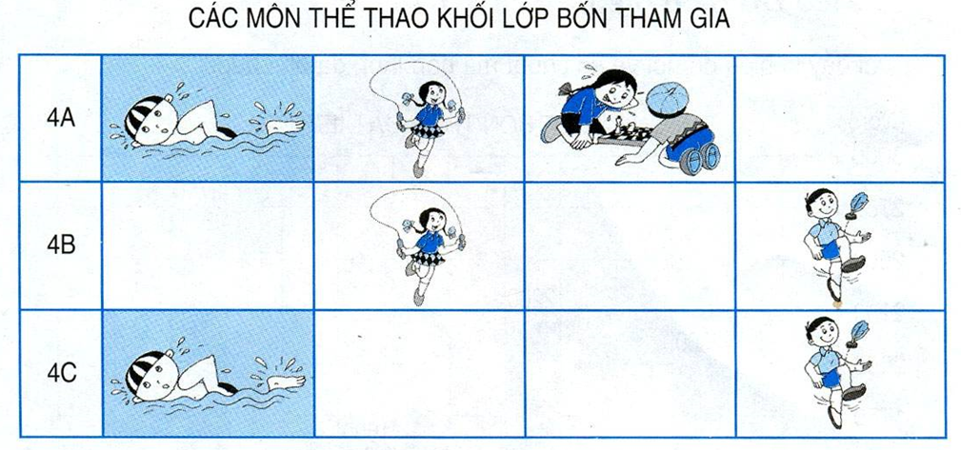

Những lớp nào được nêu tên trong biểu đồ?
Lớp 4A, 4B và 4C

Slide 11
Khối lớp Bốn tham gia
4 môn thể thao.
Gồm: bơi, nhảy dây, cờ vua, đá cầu
Khối lớp Bốn tham gia mấy môn thể thao, gồm những môn nào?

Slide 12
Môn bơi có mấy lớp tham gia, là những lớp nào?
Môn bơi có 2 lớp tham gia, là lớp 4A và 4C

Slide 13
Môn nào có ít lớp tham gia nhất?
Môn có ít lớp tham gia nhất là cờ vua

Slide 14
Hai lớp 4B và 4C tham gia tất cả mấy môn? Hai lớp đó cùng tham gia những môn nào?
Hai lớp 4B và 4C tham gia tất cả 3 môn.
Hai lớp đó cùng tham gia môn đá cầu

Slide 15
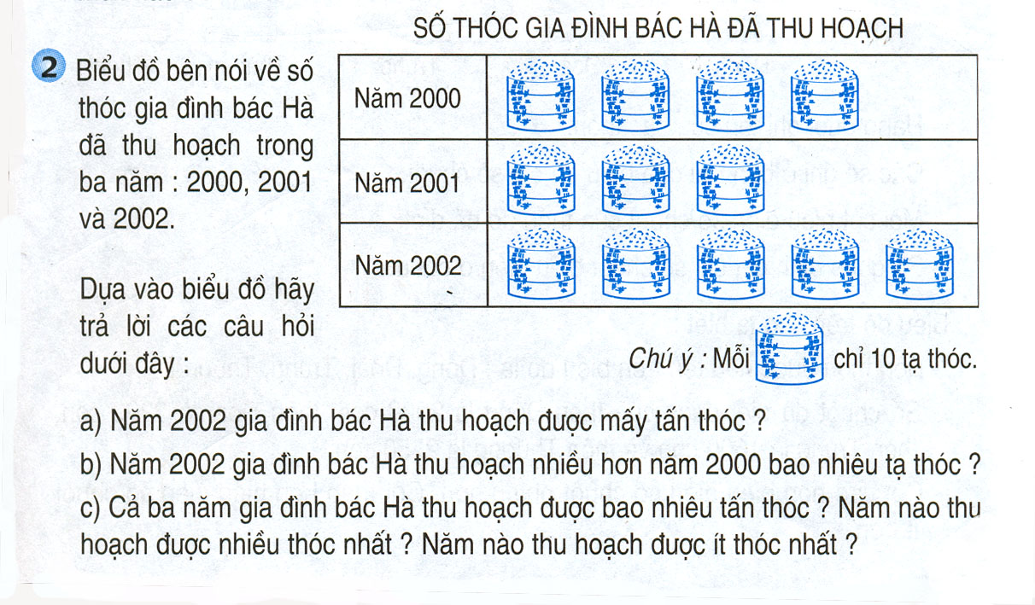
BÀI 2
Biểu đồ bên nói về số thóc gia đình bác Hà đã thu hoạch trong vòng ba năm: 2000, 2001 và 2002.
Dựa vào biểu đồ hãy trả lời các câu hỏi dưới đây:

Slide 16
a. Năm 2002 gia đình bác Hà thu hoạch được mấy tấn thóc?
a. Số thóc gia đình bác Hà thu hoạch được trong năm 2002 là:
10 x 5 = 50 (tạ)
Đổi 50 tạ = 5 tấn

Slide 17
b. Năm 2002 gia đình bác Hà thu hoạch nhiều hơn năm 2000 bao nhiêu tạ thóc?
b. Số thóc gia đình bác Hà thu hoạch được trong năm 2000 là:
10 x 4 = 40 (tạ)
Số thóc năm 2002 gia đình bác Hà thu hoạch được nhiều hơn năm 2000 là:
50 - 40 = 10 (tạ)

Slide 18
Chúc các em
học tốt!

